Slide 1


Testes automatizados em Java
Eduardo de Santana Medeiros Alexandre
Novembro de 2018

Slide 2
Conteúdos relacionados
Informações necessárias:
Os conteúdos a seguir estão relacionados a gerencia de projetos reais, mas não são o foco dessa oficina.

Slide 3
Gerência de dependências e automação de builds
Gradle (moderno, scripts groovy, padrão em apps para Android)
Maven (mvn, padrão em java, pom.xml)
Ant (antigão, xml)

Slide 4
Controle de versão
Sistema para controlar versões dos arquivos:
Git/Mercurial (atuais)
Svn/cvs (antigos)

Slide 5
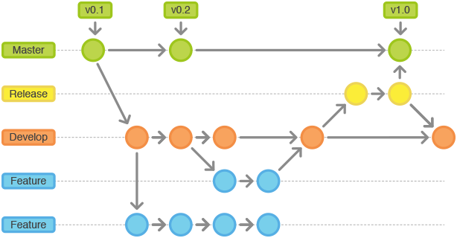
Branches

Slide 6
Servidor de integração contínua
Executa testes
Gera releases
Realiza deploy

Slide 7

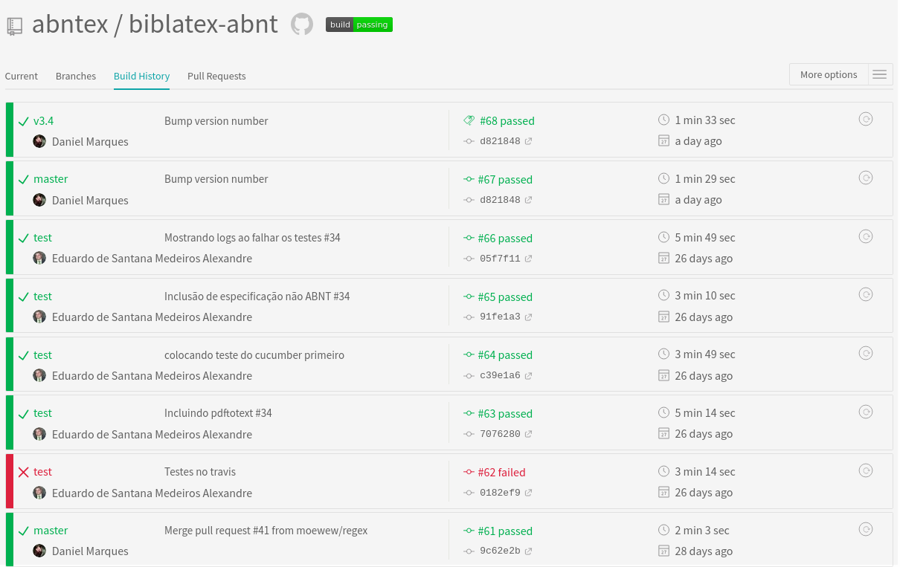

Slide 8
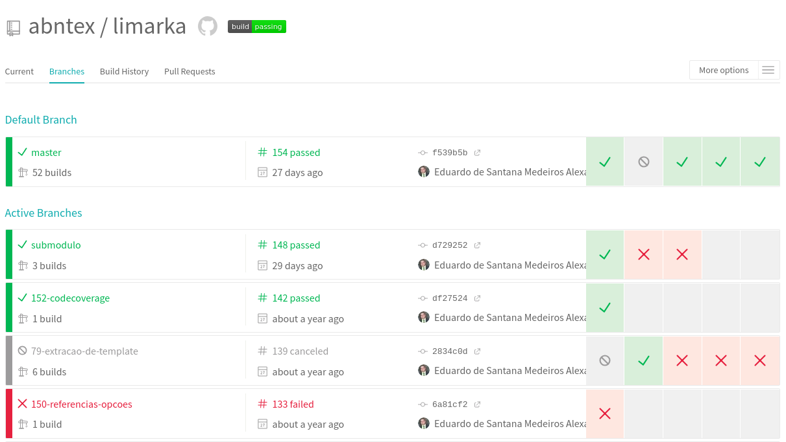
Testes nas branches

Slide 9
Java Annotations
São marcações aplicadas no Código fonte. Ex: @deprecated, @override, @Test etc.

Slide 10
Java Generics
List<String> nomes …
Nomes.add(“Fulano”);
Map<String,Pessoa> map
map.put(“043.579...”, pessoa);

Slide 11
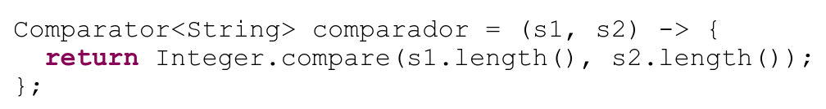
Expressão Lambda
(java 8)

Slide 12
Agora sim, testes!

Slide 13
Tipos de Teste
1. Teste de Configuração: Testa se o software funciona no hardware a ser instalado.
2. Teste de Instalação: Testa se o software instala como planejado, em diferentes hardwares e sob diferentes condições, como pouco espaço de memória, interrupções de rede, interrupções na instalação etc.
3. Teste de Integridade: Testa a resistência do software à falhas (robustez).
4. Teste de Segurança: Testa se o sistema e os dados são acessados de maneira segura, apenas pelo autor das ações.

Slide 14
Tipos de Teste
5. Teste Funcional: Testa os requisitos funcionais, as funções e os casos de uso. “A aplicação faz o que deveria fazer?”
6. Teste de Unidade: Testa um componente isolado ou classe do sistema.
7. Teste de Integração: Testa se um ou mais componentes combinados funcionam de maneira satisfatória. Há quem diga que o teste de integração é composto por vários testes de unidade.
8. Teste de Volume: Testa o comportamento do sistema operando com o volume “normal” de dados e transações envolvendo o banco de dados durante um longo período de tempo.

Slide 15
Tipos de Teste
9. Teste de Performance: O teste de performance se divide em 3 tipos:
Teste de carga: Testa o software sob as condições normais de uso. Ex.: tempo de resposta, número de transações por minuto, usuários simultâneos etc.
Teste de stress: Testa o software sob condições extremas de uso. Grande volume de transações e usuários simultâneos. Picos excessivos de carga em curtos períodos de tempo.
Teste de estabilidade: Testa se o sistema se mantém funcionando de maneira satisfatória após um período de uso.
10. Teste de Usabilidade: Teste focado na experiência do usuário, consistência da interface, layout, acesso às funcionalidades etc.

Slide 16
Tipos de Teste
11. Teste de Regressão: Reteste de um sistema ou componente para verificar se alguma modificação recente causou algum efeito indesejado, além de, certificar se o sistema ainda atende os requisitos.
12. Teste de Manutenção: Testa se a mudança de ambiente não interferiu no funcionamento do sistema.
13. Teste de aceitação: Testes que indicam que o software está pronto para utilização/aceite do cliente.

Slide 17
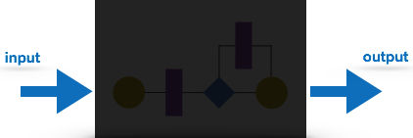
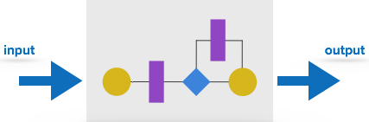
Abordagem dos testes
Caixa Preta
Caixa branca

Slide 18
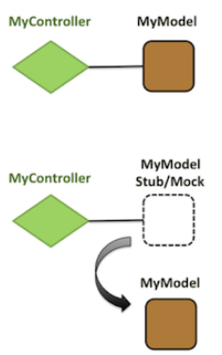
Estratégia de teste: Mock
Bibliotecas:
JMockit, Mockito, EasyMock, JMock, MockCreator, MockLib e HibernateMock

Slide 19
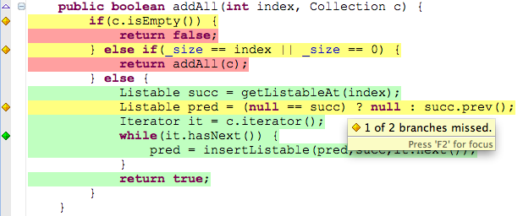
Cobertura de código
(code coverage)

Slide 20
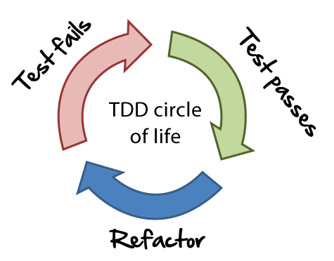
TDD: Test Driven Development

Slide 21
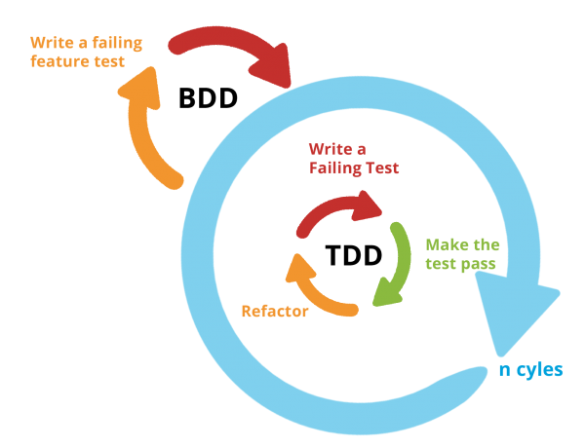
BDD: Behavior-driven Development

Slide 22
Bibliotecas de testes
JUnit 3,4 (semelhantes)
jUnit 5 (novo, requer Java 8, jupter)
assertj (testes mais legíveis)
Cucumber (bdd, teste em português)

Slide 23
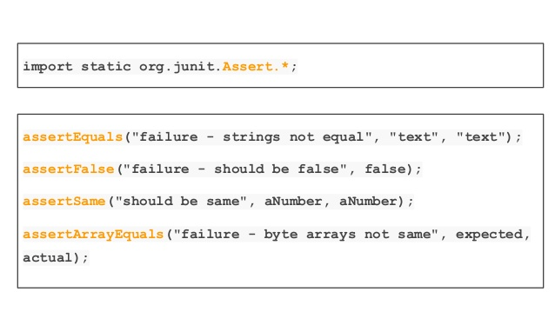
jUnit: assert

Slide 24
Anotações de teste jUnit
Os testes com jUnit são elaborados utilizando anotações Java.
Vejamos alguns exemplos extraídos de https://dzone.com/articles/junit-5-annotations-with-examples-1

Slide 25
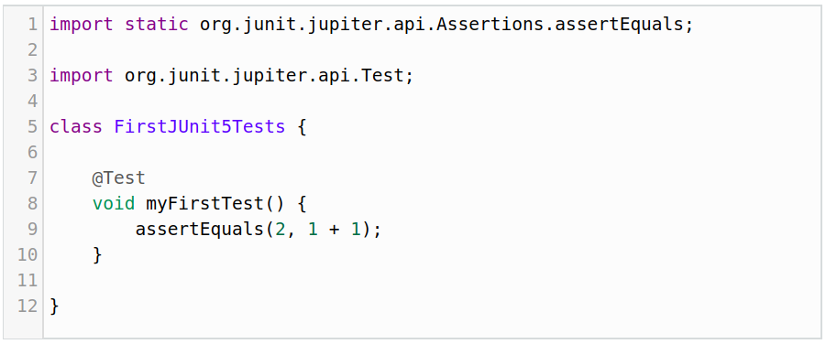
@Test

Slide 26
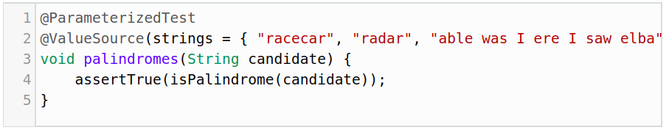
@ParameterizedTest

Slide 27
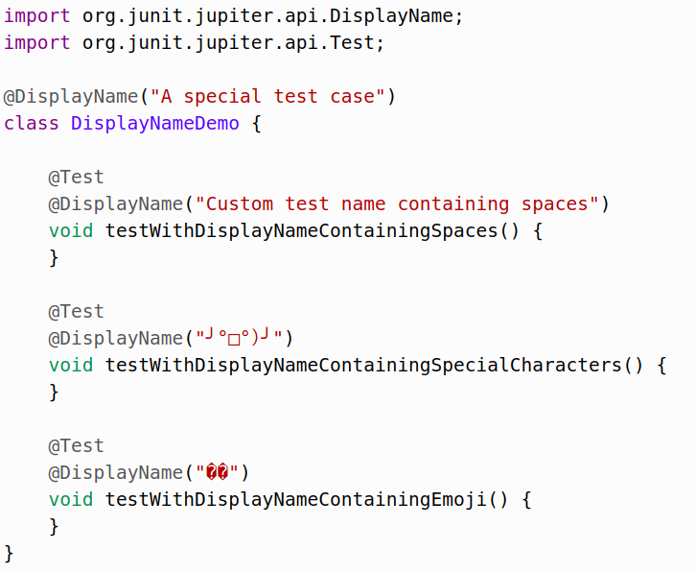
@DisplayName

Slide 28
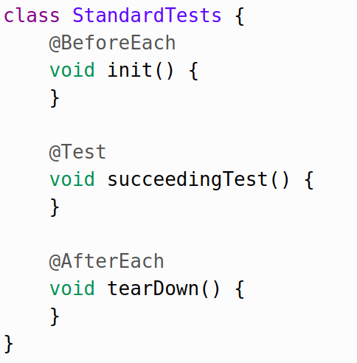
@BeforeEach e @AfterEach

Slide 29
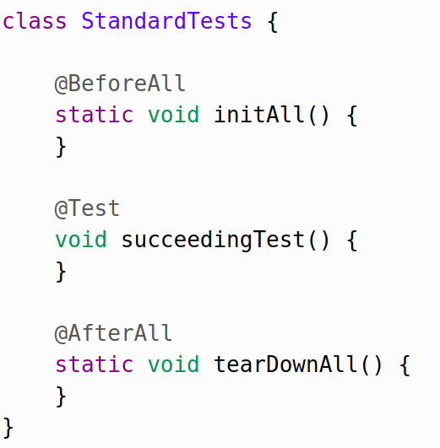
@BeforeAll e @AfterAll

Slide 30
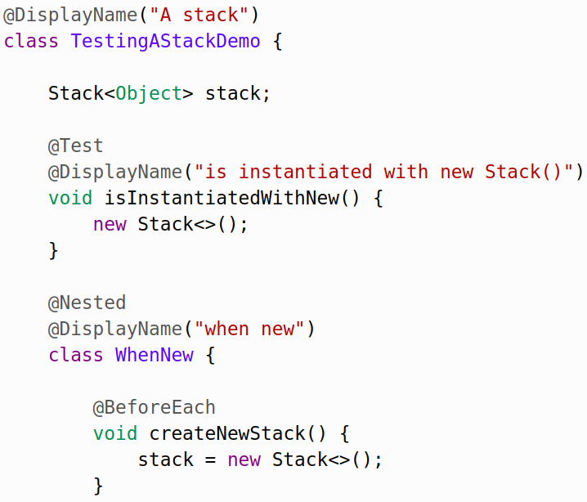
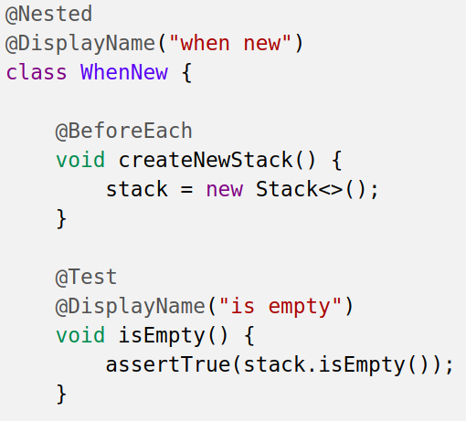
@Nested

Slide 31
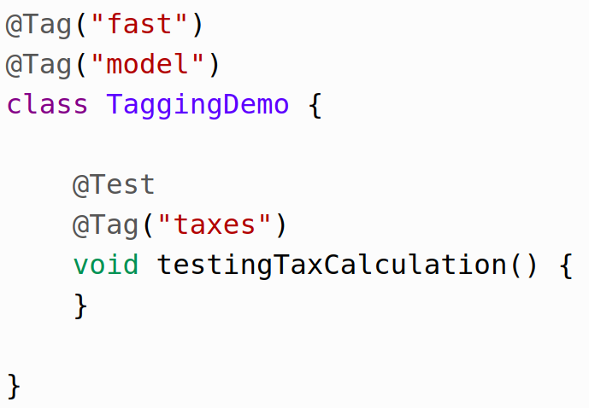
@Tag

Slide 32
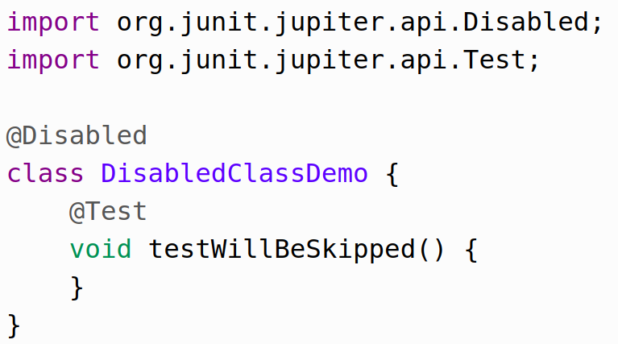
@Disabled

Slide 33
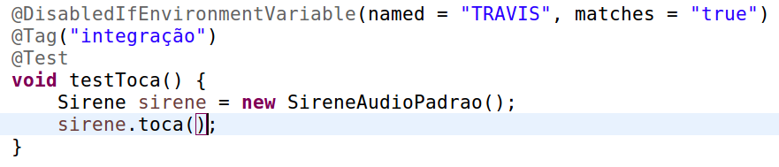
@DisabledIfEnvironmentVariable

Slide 34
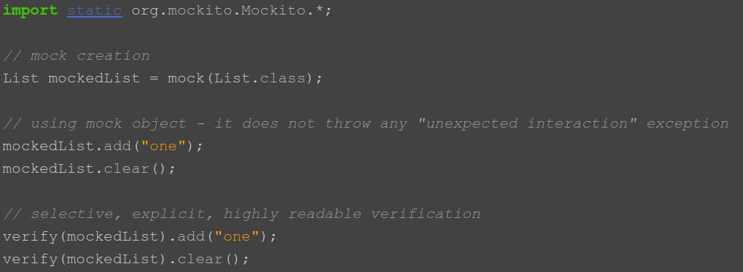
Mockito

Slide 35
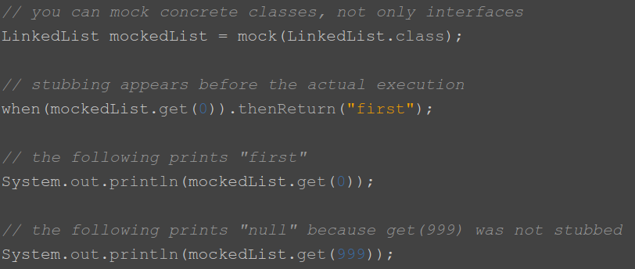
Mockito

Slide 36
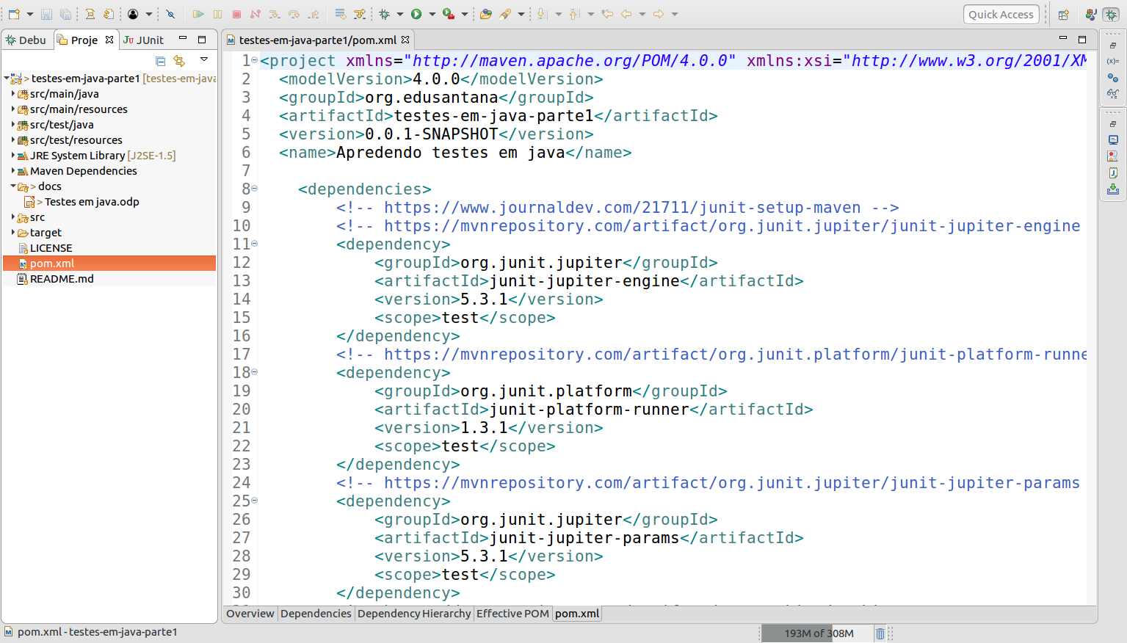
Maven
pom.xml
mvn clean compile test

Slide 37
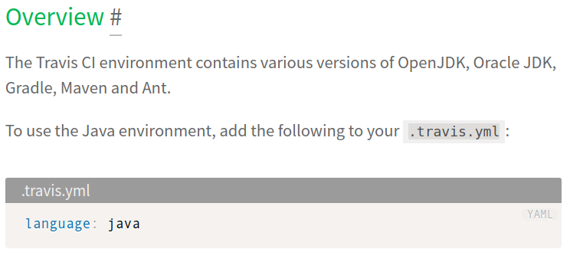
Configurando Servidor de Integração para Java:
https://docs.travis-ci.com/user/languages/java/

Slide 38
Antes da Prática!

Slide 39
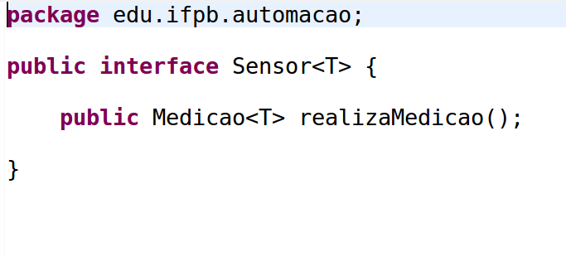
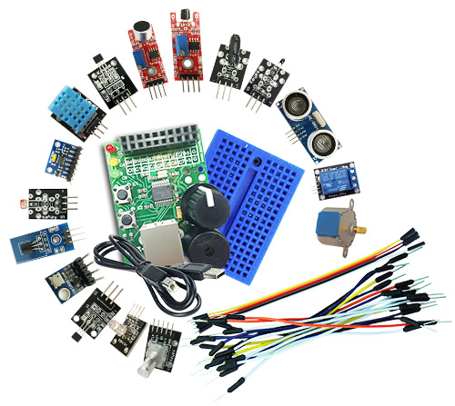
Interface Sensor

Slide 40
Parabéns
Seu exame deu negativo.
Confiança no resultado: 51%.

Slide 41
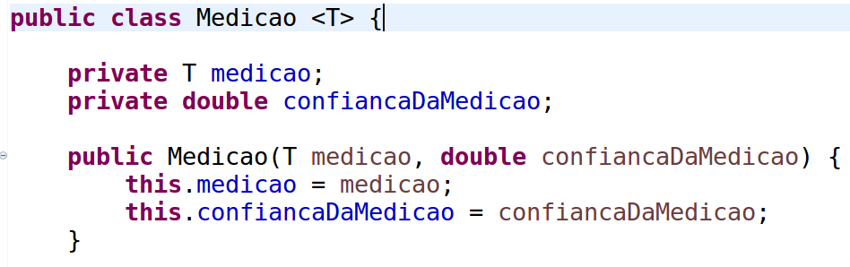
Interface Medicao

Slide 42
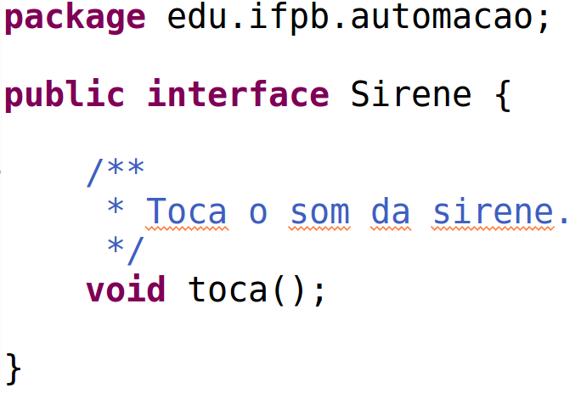
Sirene

Slide 43
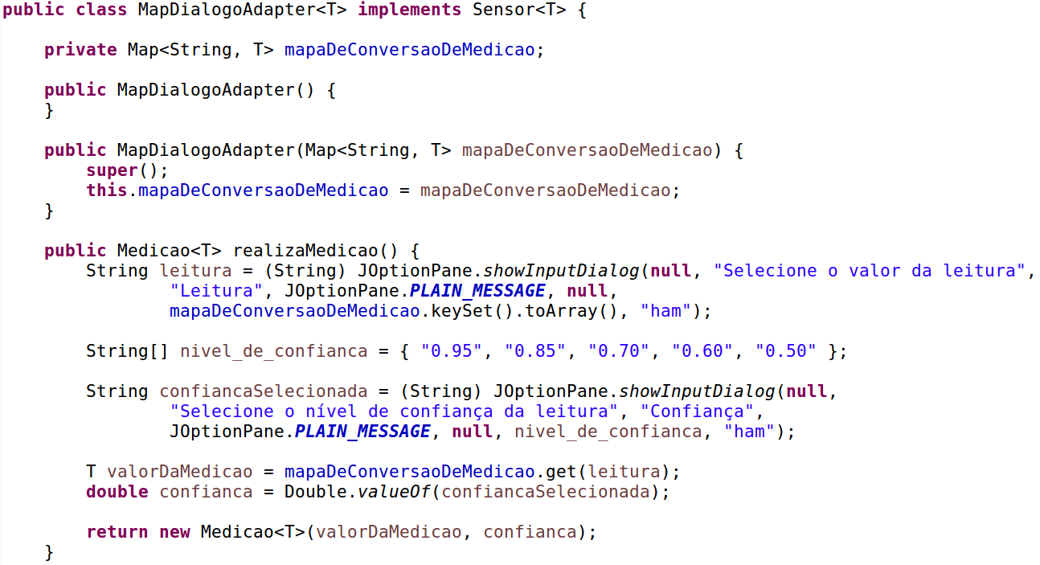
Helper com diálogo

Slide 44
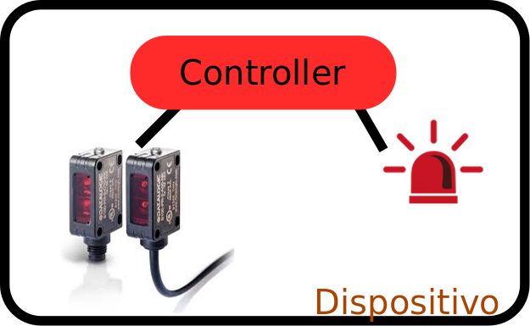
O Dispositivo integra a solução inteira

Slide 45
O que podemos testar?

Slide 46
Vamos criar o nosso dispositivo!
Quais sensores?
Quais as saídas/ações?
Quais as funcionalidades?
Como funcionará?
Comportamento diferente quando ligado ou desligado?

Slide 47
Prática… com TDD!

